Slide 4
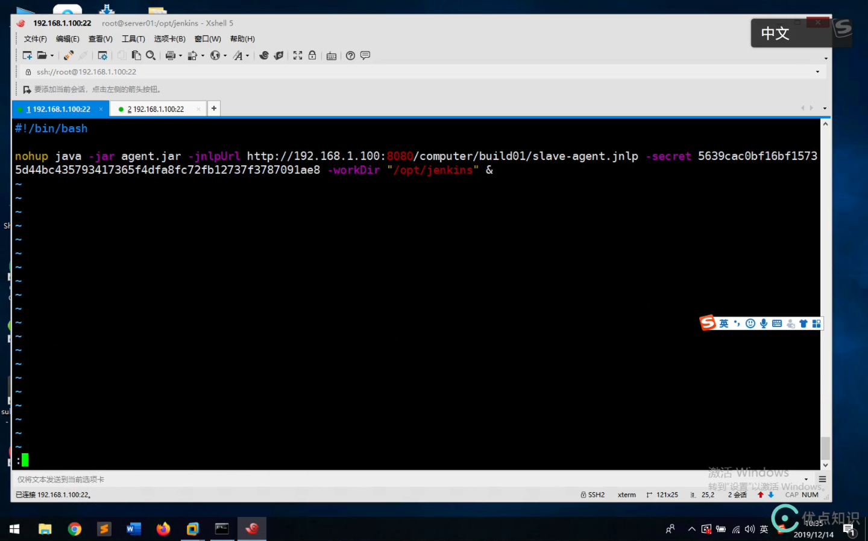
写一个脚本启动 agent

